Slide 1
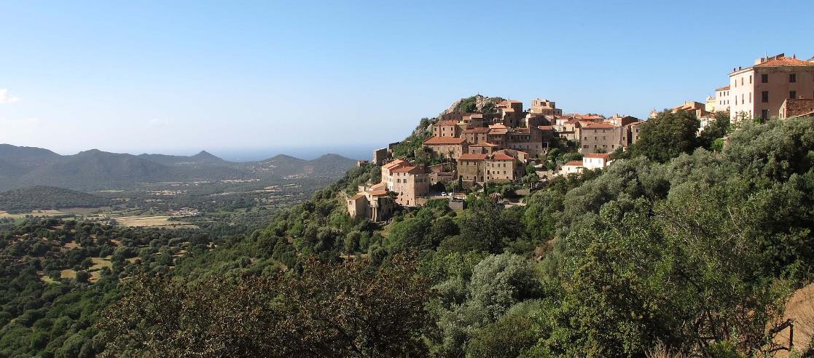
Lorient Vous Présente Le Village De Balagne et Ses Villages Environnantes
Village de Balagne, Corse, France

Slide 2
La Balagne est à proprement parler la zone littorale s'étendant depuis l'embouchure du Regino jusqu'au golfe de Calvi, remontant dans les terres jusqu'aux premiers sommets de la chaîne centrale (Monte Grosso). Elle comprend notamment la vallée du Regino avec l'agglomération île-roussienne (L'Île-Rousse-Monticello-Santa-Reparata-di-Balagna) et la vallée de la Figarella, avec tous ses villages bâtis en cornicheNote 1. Elle s'étend de Belgodère à Moncale. Ses 24 communes qui couvrent une superficie de 397,92 km2,

Slide 3
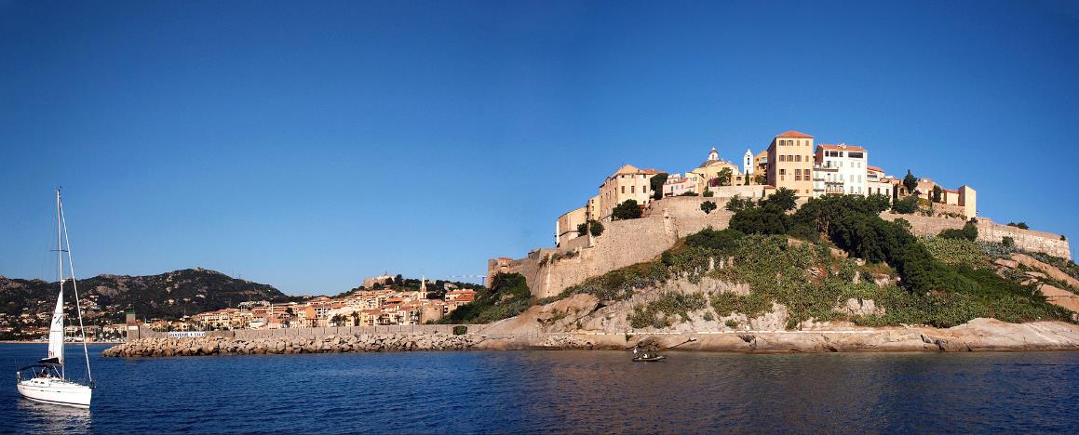
Calvi, Balagne (Corse) - Calvi vu depuis la mer

Slide 4
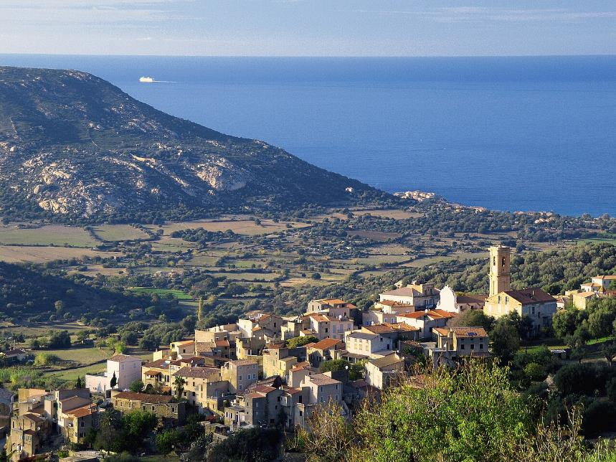
Aregno-Vue sur mer

Slide 5
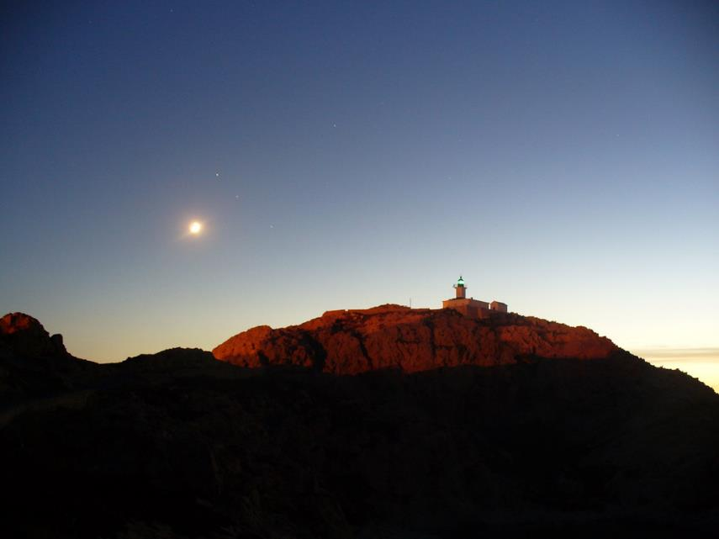
L'Ile-Rousse le rocher et son phare.

Slide 6
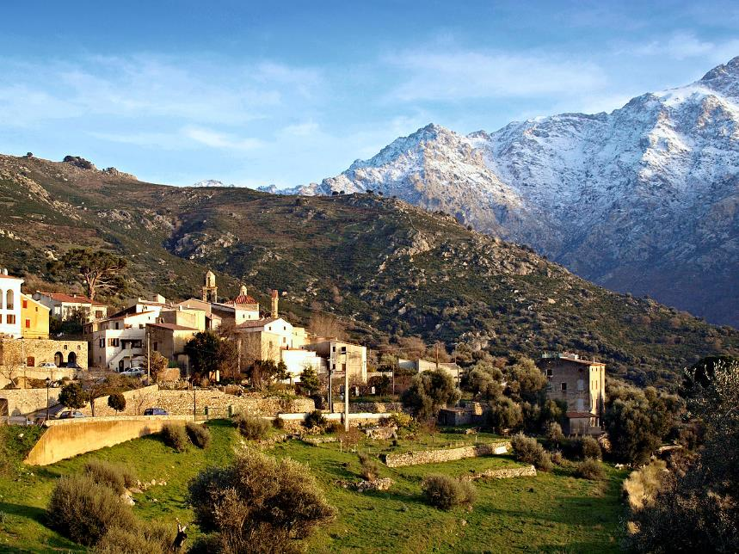
Montegrosso ( Corse ) - Village de Lunghignano

Slide 7
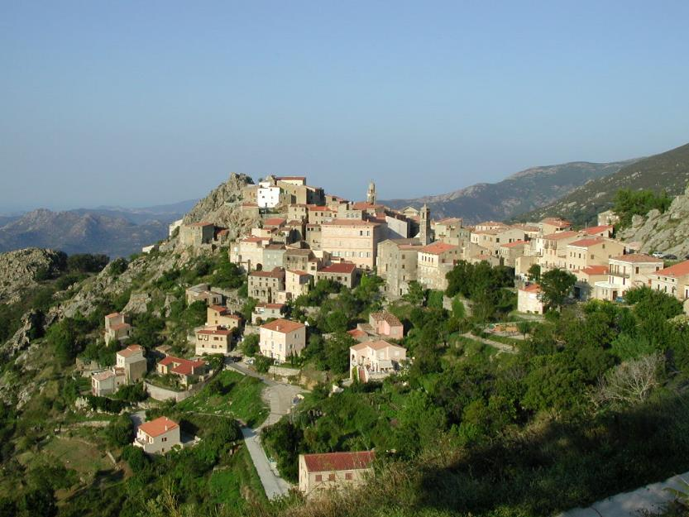
Speloncato.

Slide 8
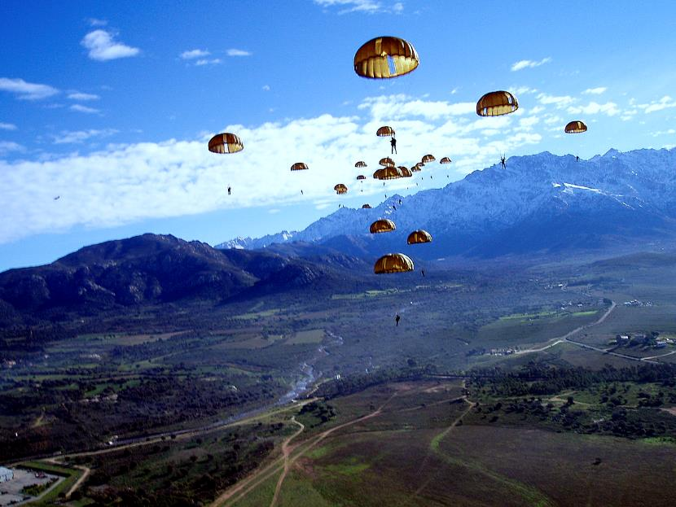
Saut du 2e REP à Calvi en Balagne.

Slide 9
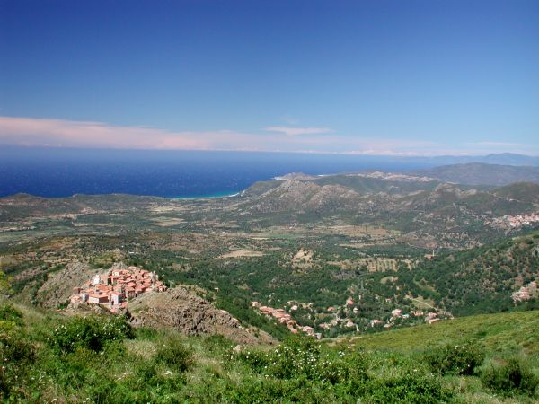
Balagna

Slide 10
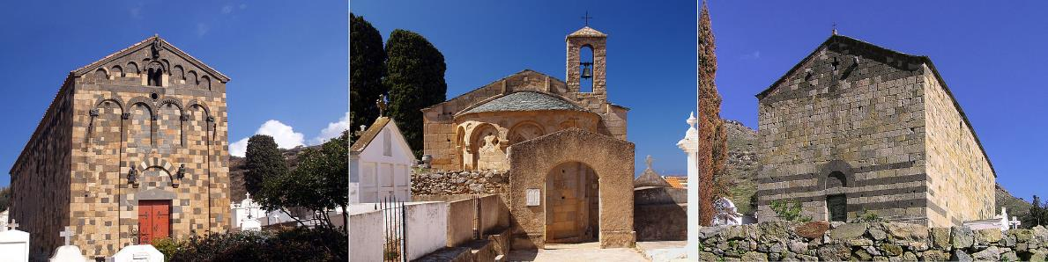
Balagne (Corse) - Trois églises polychromes des XIe et XIIe siècles. De gauche à droite, l'église de la Trinité et de San Giovanni d'Aregno, la chapelle romane Saints Pierre et Paul à Lumio et l'église San Raineru de Lunghignano.

Slide 11
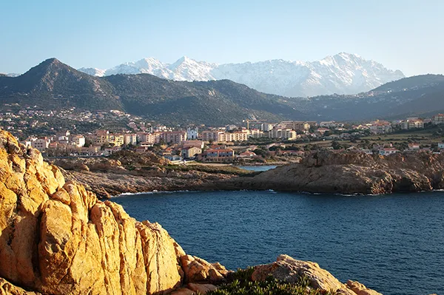
L’ÎLE ROUSSE EN BALAGNE

Slide 12
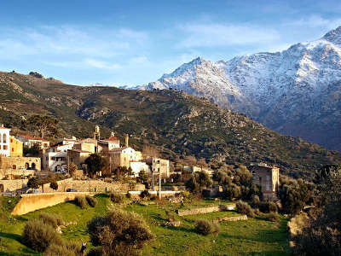
Route des villages de Balagne

Slide 13
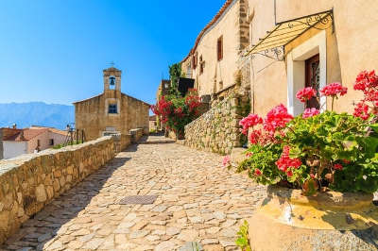
Route des villages de Balagne

Slide 14
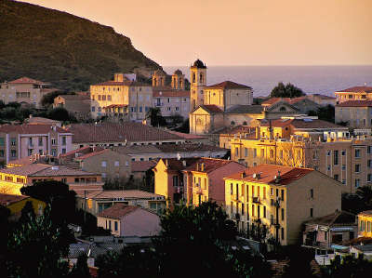

Slide 15
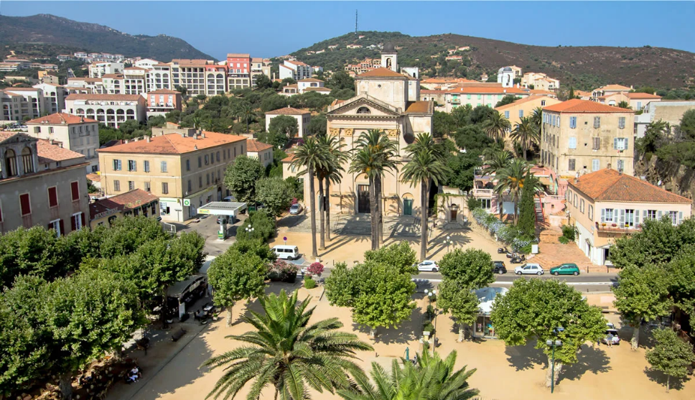
Station balnéaire de charme, l'Île-Rousse

Slide 16
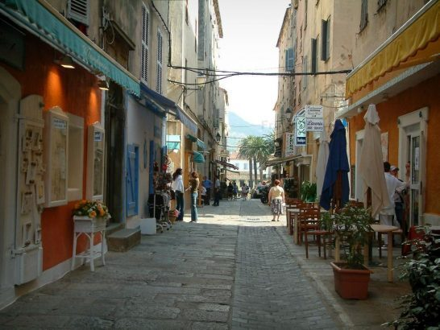
ÎLE-ROUSSE

Slide 17
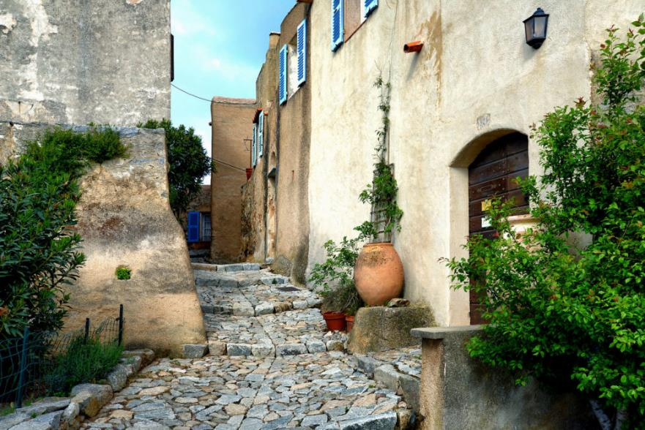
Pigna et San Antonino

Slide 18
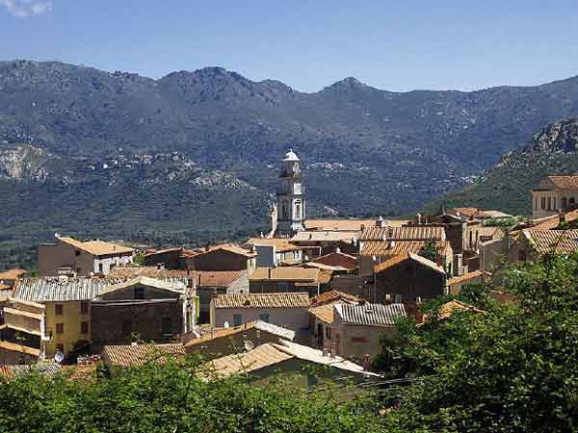
Calenzana

Slide 19
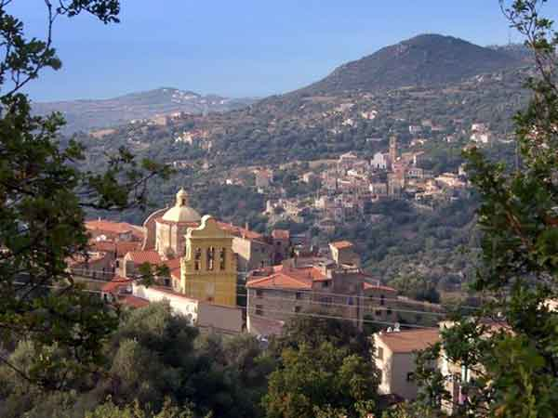
Cateri

Slide 20
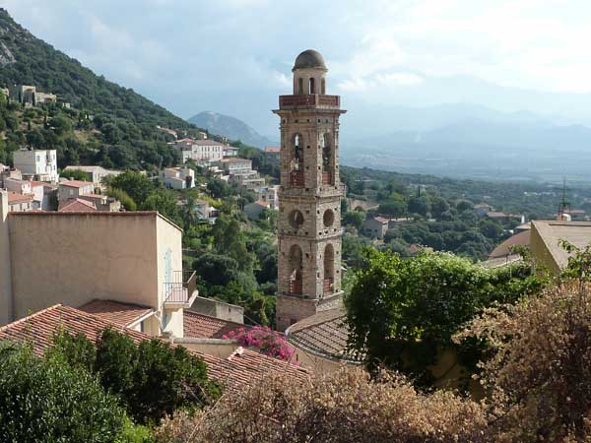
Lumio

Slide 21
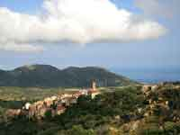
Aregno

Slide 22
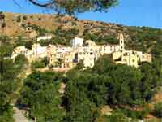
Avapessa

Slide 23
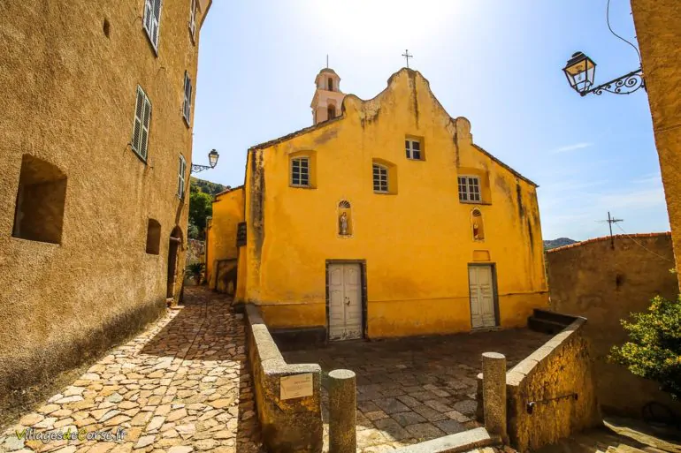
Située au centre du village de Costa, l'église paroissiale Saint Sauveur renfer de nombreuses statues et d 'oeuvres d'art remarquables classées Monuments historiques tels que son orgue, des tableaux meuble de sacristie et une stalle.

Slide 24
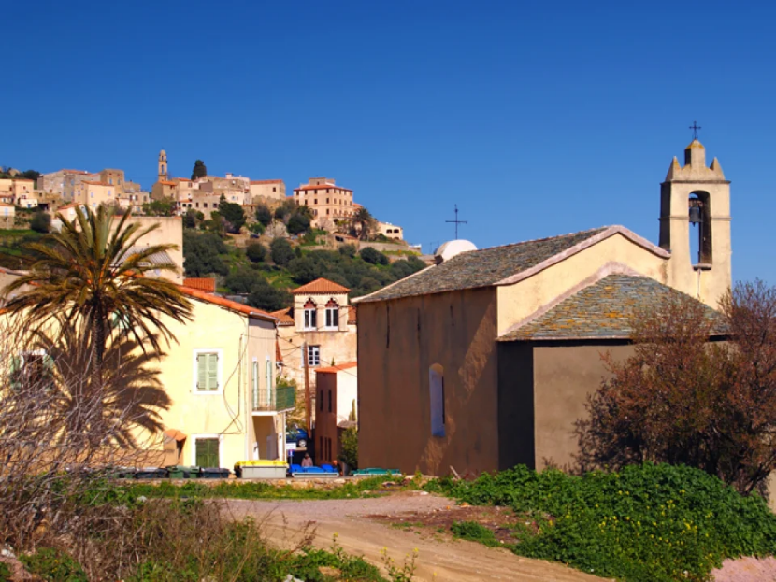
Santa-Reparata-di-Balagna est l'une des plus belles communes de Balagne

Slide 25
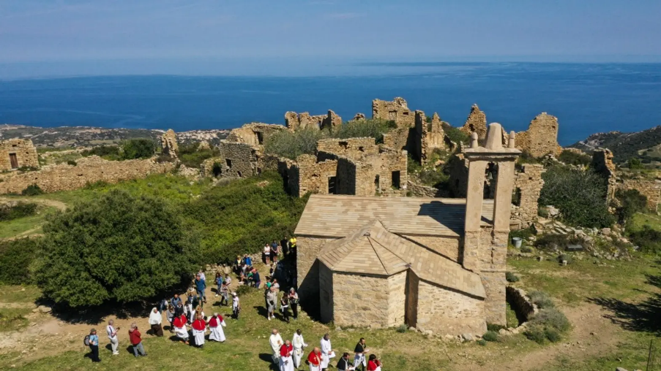
Lorient Vous A Présenté Le Village De La Balagne Et Ses Villages Environnants
Les Images Et Le Son Du Net
Proposé Par Daniel
En procession autour de l'église Santissima Annunziata pour la bénédiction aux quatre points cardinaux du village abandonné.

